Slide 1
㕁㦰㰡 㝀㫧㙽㨞㔻㜄㨞㑣㧎
§4.1 㗅㨞㬁㜄㨞 㐁㨞㬁㜄㨞㐇
§4.2 㗅㑍㙽㨞㬁㜄㨞 㐁㙽㨞㬁㜄㨞㐇
§4.3 㩚㟵㐁Taylor㐇㜄㨞
䍤
䈻
㺖
§4.4 䁻㟥㐁Laurent㐇㜄㨞
䍤
䈻
㺖

Slide 2
§4.1 㗅㨞㬁㜄㨞
㭎㐃㗅㨞䌶㞸
㖎㐃㗅㨞㬁㜄㨞
䍤
䈻
㺖
䍤
䈻
㺖

Slide 3






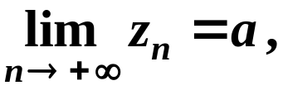


㭎㐃㗅㨞䌶㞸
1. 㜴㑗㙔㡾
㔩㮮䶫䶬
㧞 㪈㗅㨞㐂㓊 㪈㗅㨞䌶㞸㐆
㛬㫽䶂䶃䶄
极限
㧞 㪈㭎㗅㨞䌶㞸㐂 㪈㭎㤎㔩㔻㗅㨞㐂
P 67
㥟㘢㔫㥷㭶㘪㔩㔻 㐂㫩㭮㕟㒶㯹㰱㥣㨞 N 㐂
䍤
䈻
㺖
㦢㕛㔳 n > N 㧀㐂㰃㭼 㒼㟈㐂
㯱㓊 㨊㞾㮺 a㐂
㤂㓊 a 㪈 㔻㛬㫽㐂
记㯩
㚑
䍤
䈻
㺖
㥟㘢㗅㨞䌶㞸 㐿㨊㞾㐂㯱㓊 㗁㨄㐆
发散
㒪㮐㩍㛊

Slide 4

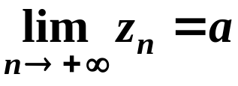
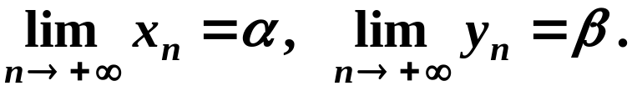












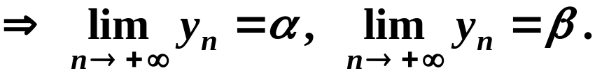
㭎㐃㗅㨞䌶㞸
2. 㗅㨞䌶㞸㛬㫽㒶㯹㔻㒪㮐㩍㛊
㔩㟂䶡䶢
㧞
㯱 㔻㒪㮐㩍㛊㧂
P 67
定理
4.1
㰷㠗䶢䶣
㑓㮐㫝
䍤
䈻
㺖
㥧
㯱
当 时，
䍤
䈻
㺖

Slide 5

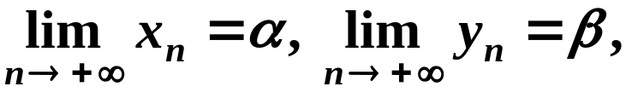



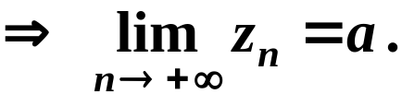
㭎㐃㗅㨞䌶㞸
2. 㗅㨞䌶㞸㛬㫽㒶㯹㔻㒪㮐㩍㛊
㔩㟂䶡䶢
㧞
㯱 㔻㒪㮐㩍㛊㧂
P 67
定理
4.1
㰷㠗䶢䶣
㒪㖻㫝
䍤
䈻
㺖
㥧
㐁䉬㘴?㐇
㯱
㔳 㧀㐂
䍤
䈻
㺖
㝌㞶

Slide 6
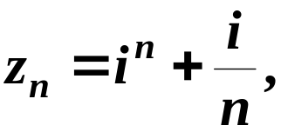
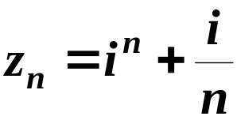
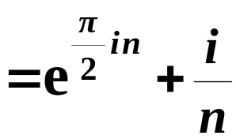
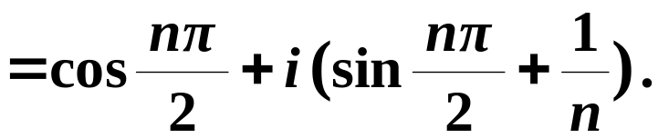
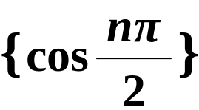
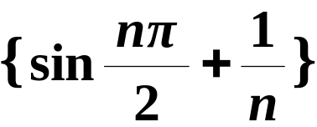


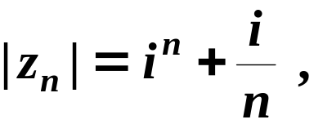
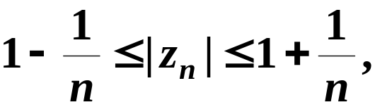
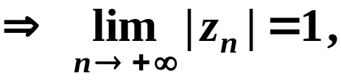
㞶
㧞
㩑㟖䌶㞸 㔻㨊㞾㫝㐆
㝀
㮂㮺 㚑 㗁㨄㐂
㙐 㭔㗁㨄㐆
䍤
䈻
㺖
附
㗙
㧢㞅㓪㦴䌶㞸 㔻㨊㞾㫝㐆㐁㤆㯣 㜒㦚㞶㐇
㭬㰝
㘤㾦㗅㨞㡅㔻㦘㜖㐿㕃㦺㭼
䍤
䈻
㺖
㙐㦴䌶㞸 㨊㞾㐆
㰕

Slide 7
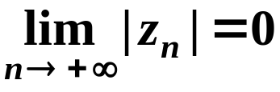
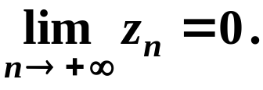
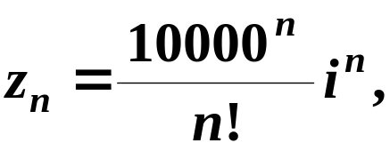
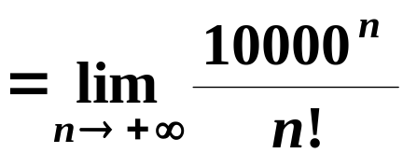
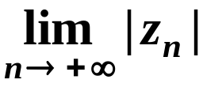

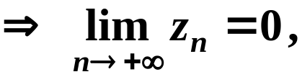
㰕
(1) 䌶㞸 㨊㞾
䌶㞸 㨊㞾㐄
(2)
㞶
㧞
㩑㟖䌶㞸 㔻㨊㞾㫝㐆
䍤
䈻
㺖
㝀
㜶䌶㞸 㨊㞾㐆
䍤
䈻
㺖
㗅㨞㬁㜄㨞

Slide 8
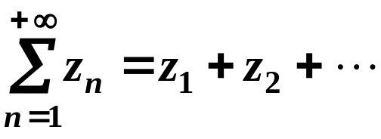
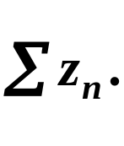
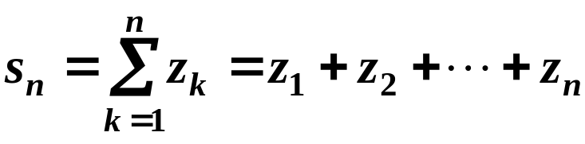

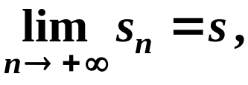
㖎㐃㗅㨞㬁㜄㨞
1. 㜴㑗㙔㡾
㔩㮮䶫䶬
㧞 㪈㭎㗅㨞䌶㞸㐂
P 68
(1) 㓊 㪈㗅㨞㬁㜄㨞㐂
㛾㜚㪈
䍤
䈻
㺖
(2) 㓊 㪈㜄㨞㔻㑫㖻㚋㐄
(3) 㥟㘢䌶㞸 㨊㞾㐂㜶
㯱㓊㜄㨞㨊㞾㐂
㤂㛬㫽㯫 s 㓊㪈㜄㨞㔻㚋㐄
䍤
䈻
㺖
(4) 㥟㘢䌶㞸 㐿㨊㞾㐂㯱㓊㜄㨞㗁㨄㐆
㒪㮐㩍㛊

Slide 9
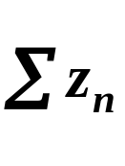

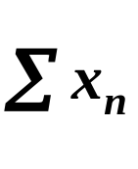
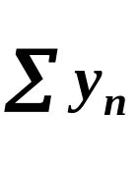





㖎㐃㗅㨞㬁㜄㨞
2. 㗅㨞㬁㜄㨞㨊㞾㔻㒪㮐㩍㛊
㔩㟂䶡䶢
㯱㜄㨞 㨊㞾㔻㒪㮐㩍㛊㧂
㧞
P 69
定理
㜄㨞 㚋 㕥㨊㞾㐆
4.2
㰷㠗䶢䶣
㞴 㚋 㖻㒁㪈㜄㨞
㚋 㔻㑫㖻㚋㐁䌶㞸㐇㐂
䍤
䈻
㺖
㯱㜄㨞 㔻㑫㖻㚋㐁䌶㞸㐇㪈㐅
㮂㮺䌶㞸 㨊㞾㔻㒪㮐㩍㛊㧂 㚋 㕥㨊㞾㐂
䍤
䈻
㺖
㭨㓆㜄㨞 㨊㞾㔻㒪㮐㩍㛊㧂 㚋 㕥㨊㞾㐆
㑓㮐㩍㛊

Slide 10
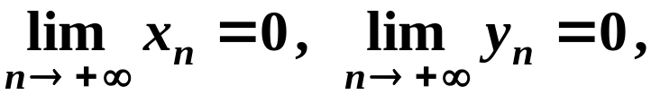
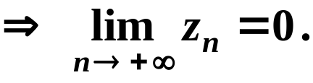
㖎㐃㗅㨞㬁㜄㨞
3. 㗅㨞㬁㜄㨞㨊㞾㔻㑓㮐㩍㛊
㔩㟂䶡䶢
㯱㜄㨞 㨊㞾㔻㑓㮐㩍㛊㧂
㧞
P 69
定理
㐁㜶㜄㨞㔻㩕㬁㮐㤖㫗㮺㟬㐇
4.3
㰷㠗䶢䶣
㮂㮺㜄㨞 㨊㞾㔻㒪㮐㩍㛊㧂 㚋 㕥㨊㞾㐂
䍤
䈻
㺖
㖐㦴㨞㬁㜄㨞 㚋 㨊㞾㔻㑓㮐㩍㛊㧂㐅
䍤
䈻
㺖
㭨㓆㜄㨞 㨊㞾㔻㑓㮐㩍㛊㧂
㝌㞶

Slide 11
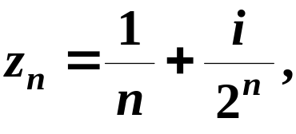
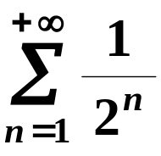
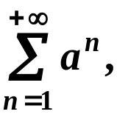

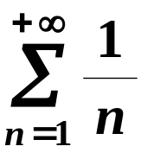
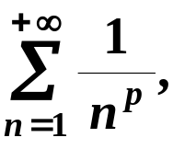

㞶
㧞
㩑㟖㜄㨞 㔻㨊㞾㫝㐆
P 69 例 4.2 (1)
㝀
㜄㨞
㨊㞾㐂
㛔㙹㜄㨞㐅
㔳 㧀㨊㞾㐆
㜄㨞
㗁㨄㐂
p 㜄㨞㐅
㔳 㧀㗁㨄㐆
䍤
䈻
㺖
㭨㓆㜄㨞 㗁㨄㐆
䍤
䈻
㺖
㝌㞶

Slide 12
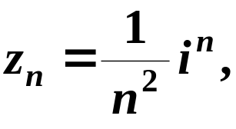
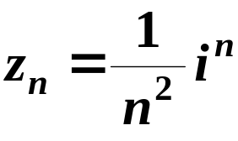
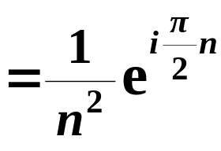
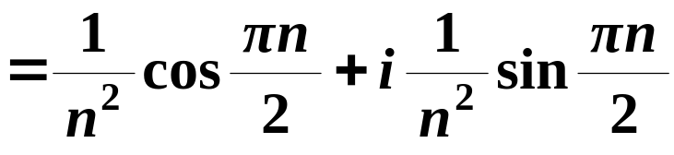

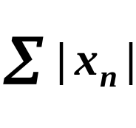
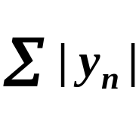

㞶
㧞
㩑㟖㜄㨞 㔻㨊㞾㫝㐆
P 69 例 4.2 (3)
㝀
㜚㪈
䍤
䈻
㺖
㮂㮺㜄㨞 㚋 㛚㪈㨊㞾㐂
㐁㜶㜌㔫㨊㞾㐇
㙐㭼㜄㨞 㚋 㛚㨊㞾㐂
㜶㕛㜄㨞 㨊㞾㐆
䍤
䈻
㺖
㯹㗅㨞㬁㜄㨞㯣㧂㗃㭔㡦㮲㥳㜌㔫㨊㞾㔻㙔㡾㡴？
绝对收敛

Slide 13
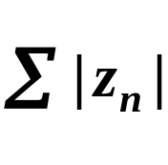
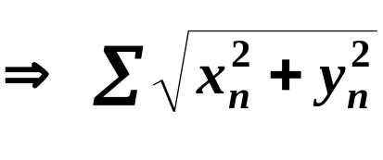
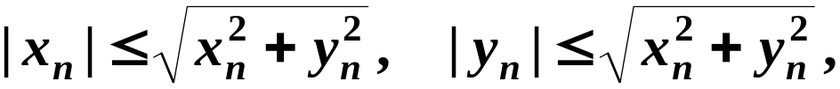

㖎㐃㗅㨞㬁㜄㨞
4. 㗅㨞㬁㜄㨞㔻㜌㔫㨊㞾㭐㩍㛊㨊㞾
㔩㮮䶫䶬
(1) 㥧 㨊㞾㐂㯱㓊 㜌㔫㨊㞾㐆
P 69
(2) 㥧 㗁㨄㐂 㨊㞾㐂㯱㓊 㩍㛊㨊㞾㐆
㔩㟂䶡䶢
㥧 㨊㞾㐂㯱 㑓㨊㞾㐆
P 69 定理 4.4
䍤
䈻
㺖
㰷㠗䶢䶣
㮂 㨊㞾㐂
㨊㞾㐂
㭢㮂
㘤㾦㰓㬁㜄㨞㔻㑝㜠㗡㝳㕛㐂
㚋 㛚㨊㞾㐂
䍤
䈻
㺖
㚋 㛚㨊㞾㐂
㨊㞾㐆
㝌㞶

Slide 14
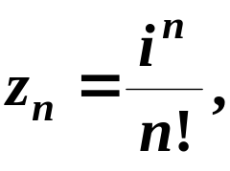
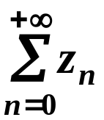
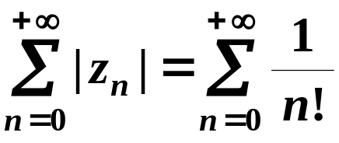

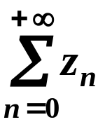
㞶
㧞
㩑㟖㜄㨞 㔻㨊㞾㫝㐆
㝀
㮂
㝳㰝 㜌㔫㨊㞾㐂
㙐 㨊㞾㐆
䍤
䈻
㺖
䍤
䈻
㺖
㝌㞶

Slide 15
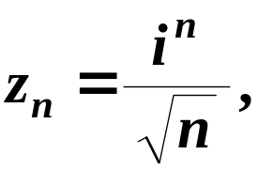
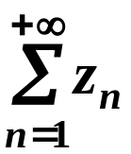







㞶
㧞
㩑㟖㜄㨞 㔻㨊㞾㫝㐆
㖻㫧䶪䶫
㮂㮺
㗁㨄㐂
㐁 p 㜄㨞㐂㓔㮀㑝㜬㗡 㐇
㭨㓆㐿㡦㠫㦚㣃㔵 㧂㗃㨊㞾㐆
䍤
䈻
㺖
㝀
㜚㪈
㨊㞾㐂
㐁㞿㵹㢅㸅㬧㔻㛆㓸㜄㨞㐇
䍤
䈻
㺖
㨊㞾㐂
㙐㜄㨞 㨊㞾㐆

Slide 16

䍤
䈻
㺖
䍤
䈻
㺖
……
放松一下吧 !

